Slide 1
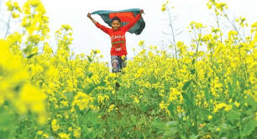

Slide 2
স্বাগতম

Slide 3
পরিচিতি
শিক্ষক পরিচিতি
পাঠ পরিচিতি
সন্তোষ কুমার বর্মা
সহকারী শিক্ষক
ভান্ডারদহ জনতা উচ্চ বিদ্যালয়,
পাটগ্রাম,লালমনিরহাট।
মোবাইলঃ ০১৭৬৮৯২৬৬৫৮
বিষয়ঃ বাংলা সাহিত্য
শ্রেণিঃ ৯ম ও ১০ম
পাঠ শিরোনামঃ সাহসী জননী বাংলা
( পদ্যাংশ )

Slide 4
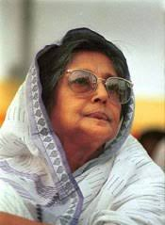
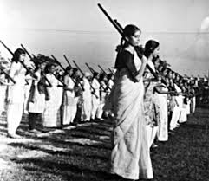
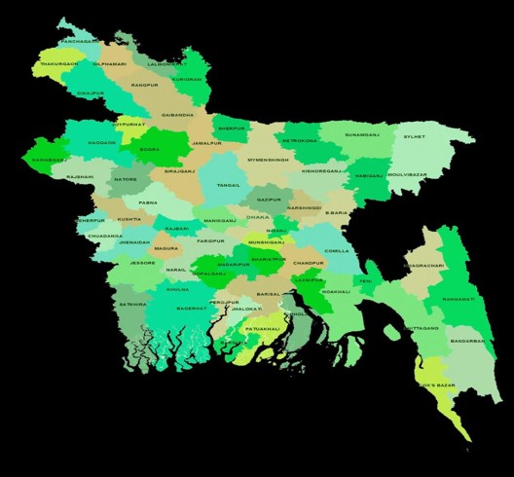
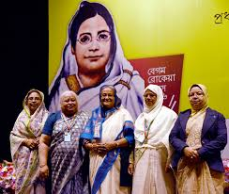
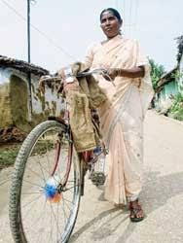
জাহানারা ইমাম
মুক্তি যুদ্ধে নারী/ বীর মুক্তিযোদ্ধা
এরা সকলে সমাজে সাহসী নারী/জননী
সাহসী নারী
কর্মক্ষেত্রে নারী

Slide 5
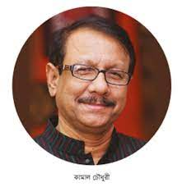
সাহসী জননী বাংলা
কামাল চৌধুরী

Slide 6
শিখনফল
এই পাঠশেষে শিক্ষার্থীরা-
১। কবি পরিচিতি বলতে ও লিখতে পারবে।
২। কঠিন শব্দের অর্থ বলতে ও বাক্য লিখতে পারবে।
৩। কবিতাটি সুন্দর ভাবে আবৃত্তি করতে পারবে।
৪।বাঙ্গালী জাতির বিদ্রোহী রুপ ও বীরত্বের কথা ব্যাখা করতে পারবে।

Slide 7
কবি পরিচিতি
জন্মঃ ১৯৫৭ সালের ২৮শে জানুয়ারি কুমিল্লা জেলার চৌদ্দগ্রাম উপজেলার বিজয়করা গ্রামে জন্ম গ্রহণ করেন। পিতাঃ আহমদ হোসেন চৌধুরী, মাতাঃ বেগম তাহেরা হোসেন
১৯৭৩ সালে তিনি নারায়ণগঞ্জের গোদনাইল হাইস্কুল থেকে এসএসসি এবং ১৯৭৫সালে ঢাকা কলেজ থেকে এইচএসসি পাস করেন।পরবর্তী কালে ঢাকা বিশ্ববিদ্যালয় থেকে সমাজ বিজ্ঞানে সম্মানসহ স্নাতক ও স্নাতকোত্তর ডিগ্রি আভ করেন।
কামাল চৌধুরী
কাব্যগ্রন্থঃ মিছিলের সমান বয়সী, টানাপোড়নের দিন, এই পথ এই কোলাহল, এসেছি নিজের ভোরে,ধুলি ও সাগরের দৃশ্য ইত্যাদি।
সাহিত্যে অবদানের জন্য তিনি বাংলা একাডেমি পুরুস্কারসহ অনেক পুরুস্কার ও সম্মাননায় ভূষিত হন।

Slide 8
একক কাজ
কামাল চৌধুরী কত সালে কোথায় জন্ম গ্রহন করেন লিখ?

Slide 9
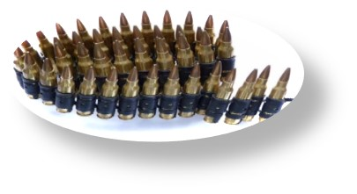
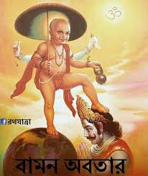
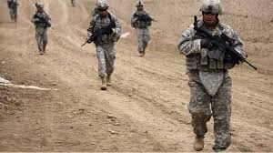
কঠিন শব্দের অর্থ
ঘৃণার কার্তুজ
বন্দুকের টোটা
অসুর নৃত্য
দৈত্য বা দানব
হানাদার
পাকিস্থানী সেনা

Slide 10
জোড়ায় কাজ
অসুর নৃত্য, ঘৃণার কার্তুজ, হানাদার, শব্দগুলোর অর্থ সহ ২টি করে বাক্য লিখ?

Slide 11
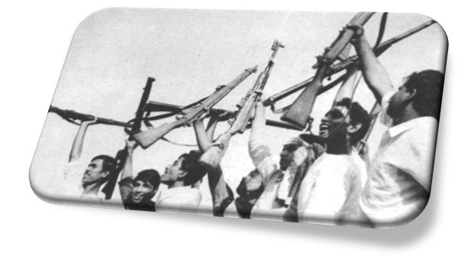
পাঠ বিশ্লেষন
তোদের অসুর নৃত্য…ঠা ঠা হাসি…ফিরিয়ে দিয়েছি তোদের রক্তাক্ত হাতমুচড়ে দিয়েছি নয় মাসে
চির কবিতার দেশ…ভেবেছিলি অস্ত্রে মাত হবে বাঙালি অনার্য জাতি,খর্বদেহ…ভাত খায়, ভীতু
কিন্তু কী ঘটল শেষে, কে দেখাল মহা প্রতিরোধ অ আ ক খ বর্ণমালা পথে পথে তেপান্তরে ঘুরে
উদ্বাস্ত আশ্রয়হীন … পোড়াগ্রাম… মাতৃ অপমানে কার রক্ত ছুঁয়ে শেষে হয়ে গেল ঘৃণার কার্তুজ।

Slide 12
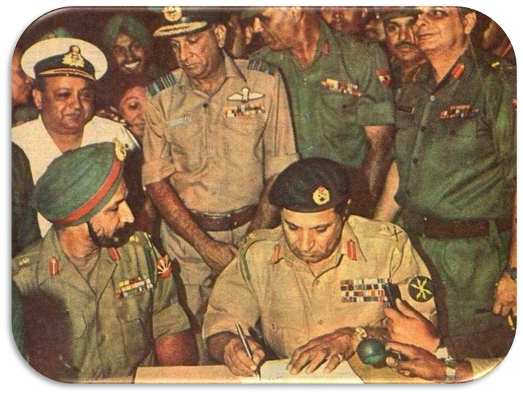
পাঠ বিশ্লেষন
সাহসী জননী বাংলা, বুকে চাপা মৃতের আগুন রাত জাগে পাহারায়…বুড়িগঙ্গা পদ্মা নদীতীর
ডাকাত পড়েছে গ্রামে, মধ্যরাতে হানাদার আসে ভাই বোন কে ঘুমায়? জাগে নীলকমলেরা জাগে।

Slide 13
পাঠ বিশ্লেষন
গ্রেনেড উঠেছে হাতে… কবিতার হাতে রাইফেল এবার বাঘের থাবা, ভোজ হবে আজ প্রতিশোধে
যার সঙ্গে যে রকম, সে রকম খেলবে বাঙালি খেলেছি, মেরেছি সুখে …কান কেটে দিয়েছি তোদের।
এসেছি আবার ফিরে … রাতজাগা নির্বাসন শেষে এসেছি জননী বঙ্গে স্বাধীনতা উড়িয়ে উড়িয়ে …

Slide 14
দলীয় কাজ
ক দল- সাহসী জননী বাংলা কবিতাটি কবি কোন কাব্যগ্রন্থ অন্তর্গত গ্রন্থ থেকে সংকলন হয়েছে লিখ?
খ দল- বাঙালির প্রেরণার বাতিঘর বলতে কী বুঝিয়েছেন তোমাদের নিজের ভাষায় ব্যাখা করে লিখ ?

Slide 15
মুল্যায়ন
১। কবিতায় বাংলাদেশকে কোন ধরনের দেশ বলা হয় ?
(ক) চির বসন্তের দেশ (খ) চির অশান্তির দেশ
(গ) চির কবিতার দেশ (ঘ) চির গানের দেশ
২। মধ্য রাতে কারা আসে ?
(ক) ডাকাত (খ) মুক্তিসেনা
(গ) পুলিশ (ঘ) হানাদার
৩। বাঙালির হাতে কী উঠেছে?
(ক) কাস্তে (খ) গ্রেনেড
(গ) জাল (ঘ) লাঠি

Slide 16
বাড়ির কাজ
অন্যায়ের প্রতি বাঙালি জাতির প্রতিবাদী চেতনা এবং গ্রাম বাংলার মানুষের সমন্বিত সংহতি সম্পর্কে ব্যাখা করে লিখ ?

Slide 17
ধন্যবাদ
আবার দেখা হবে---------

